Slide 1
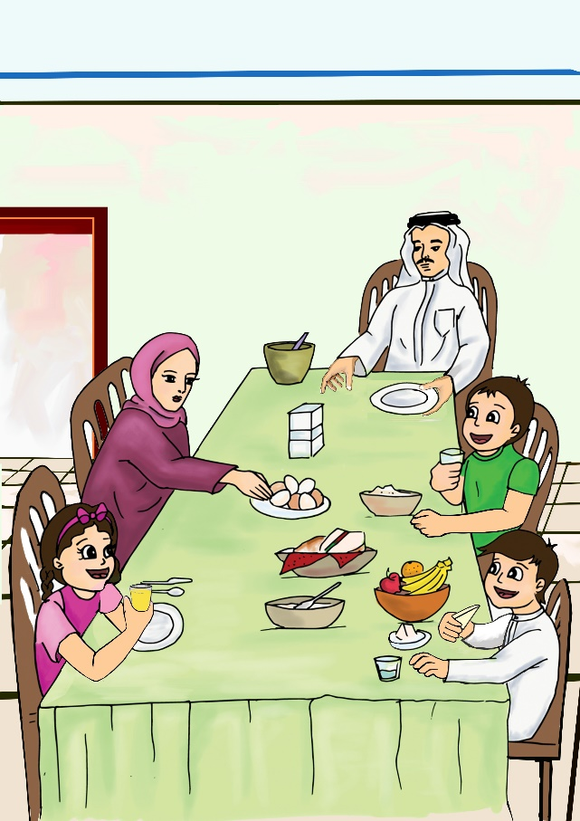
الحَلْقَةُ الأولى/ اللُّغَةُ العَرَبيّةُ / الصَّفُّ الأَوَّلُ الابْتِدائِيُّ / الفَصْلُ الدِّراسيُّ الأَوَّلُ
وَحْدَةُ: (عائِلَتُنا ) الدَّرْسُ الأَوَّلُ: حَرْفُ (ب) (1)
1- الاسْتِماعُ

Slide 2
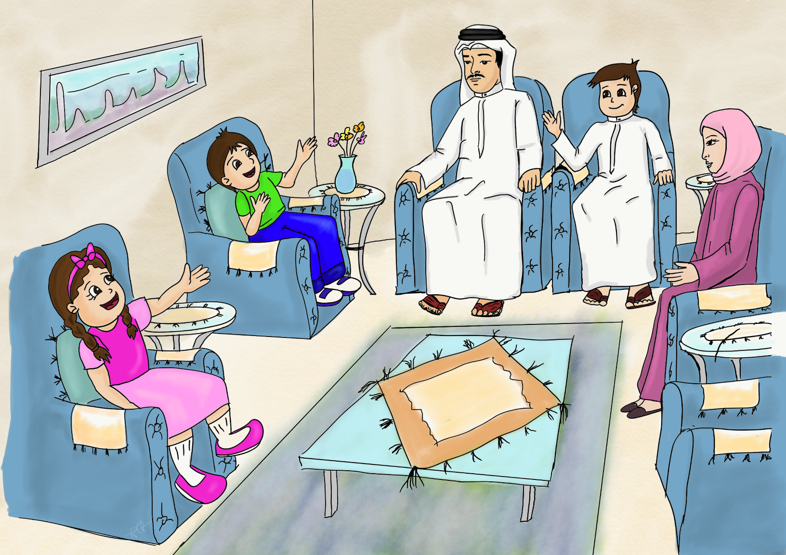
أَوَّلًا: أَتَهَيَّأُ لِلْاسْتِماعِ

Slide 3
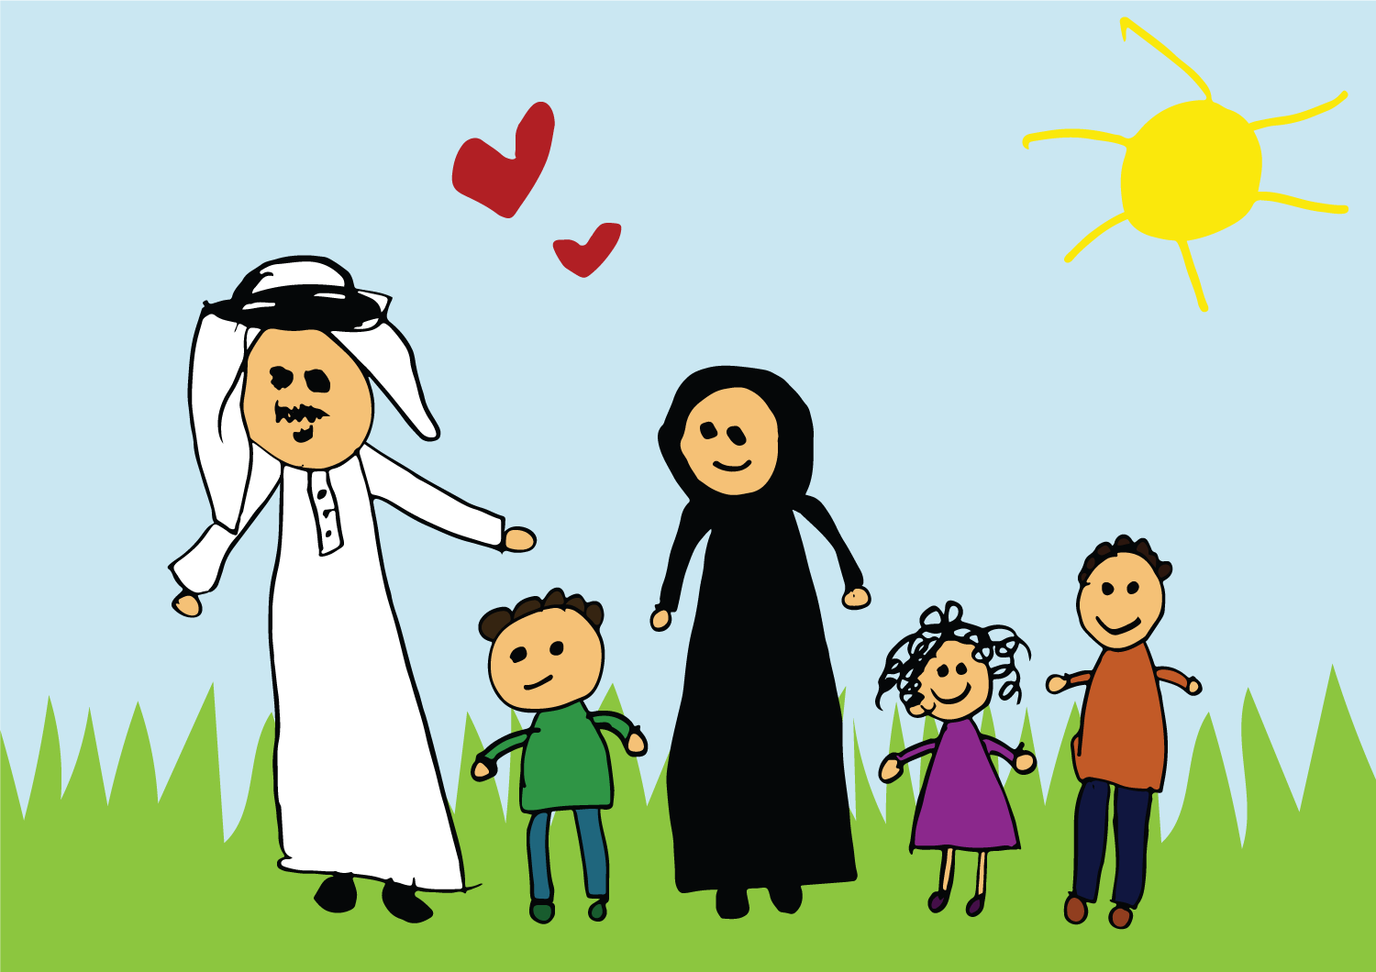
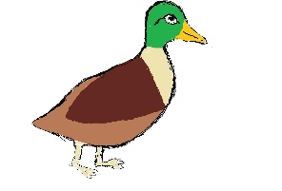
ثَانِيًا: أَسْتَمِعُ إِلَى النَّصِّ بِانْتِباهٍ.
ثالِثًا: أَسْتَمِعُ، ثُمَّ أُجيبُ.
1-أَضَعُ حَوْلَ الصّورَةِ الَّتِي رَسَمَها بَدْر.

Slide 4
x
x
x

الأَخْضَرُ
الَأحْمَرُ
الَأَزْرَقُ.
الَأسْوَدُ.
ثالِثًا: أَسْتَمِعُ، ثُمَّ أُجيبُ.
2- أُلَوِّنُ عَدَدَ أَفْرادِ أُسْرَةِ بَدْرٍ:
٥
٤
٣
٥

Slide 5
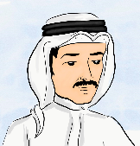
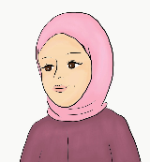
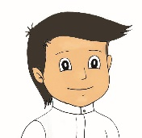
ثالِثًا: أَسْتَمِعُ، ثُمَّ أُجيبُ.
3- أَصِلُ أَفْرادَ الأُسْرَةِ بِأَسْمائِـهِمْ:
الأَبُ باسِمࣱ
الأُمُّ رِحابُ
الأَخُ الَأكْبَرُ جابِرࣱ
الوَلَدُ الأَصْغَرُ بُدورُ
الأُخْتُ بَدْرࣱ

Slide 6
انْتَهى الدَّرْسُ

Slide 7
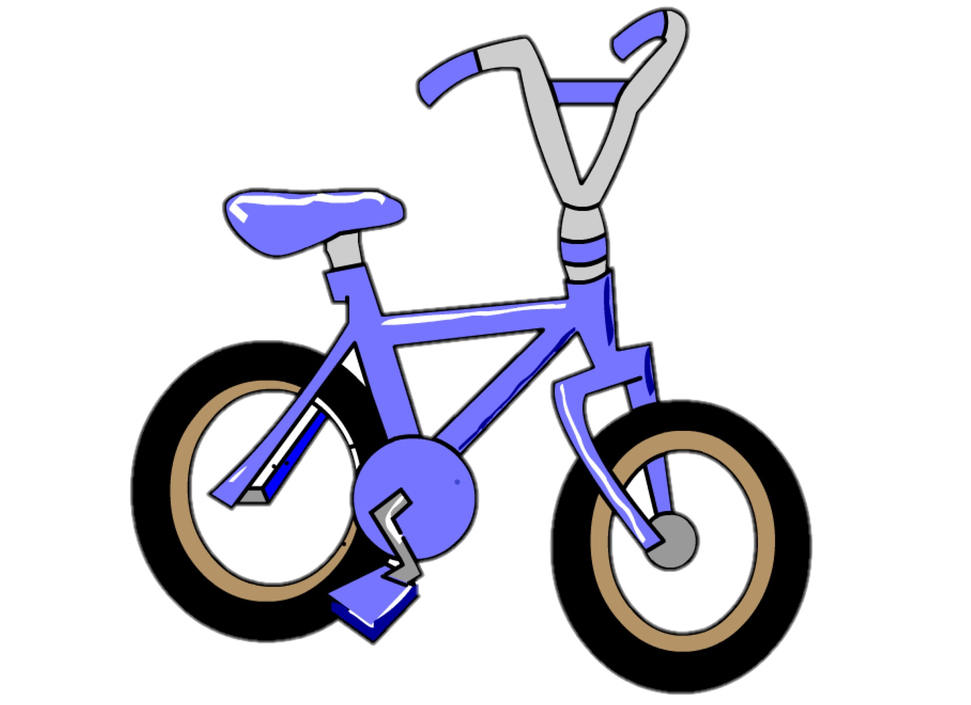
رجوع

